Slide 1
🌿
Ecobot
AI 기반 생활환경 실천 안내 서비스
3Team - 임정택, 박수진, 정세환, 하정원
Notes:
타이틀 슬라이드. Ecobot은 환경부 가이드와 지역 조례 기반 AI 챗봇 서비스.

Slide 2
목차
01
시스템 설계
아키텍쳐, 기술 스택
02
핵심 구조
단지 시스템, 역할 & 권한
03
주요 기능
AI 챗봇, 커뮤니티, 관리자 대시보드
04
RAG & 신뢰성
파이프라인, 법령 분류, 검색 실험
05
화면 시연
실제 서비스 화면 캡처
06
향후 계획 & QA
개선 방향, 질의응답

Slide 3
팀 소개
역할 분담
👤
👤
👤
👤
임정택
박수진
정세환
하정원
Infra / Data
Frontend / Dashboard
Data / Search
Backend / AI
Django 마이그레이션
커뮤니티 게시판 구현 및 고도화
데이터 수집 및 정제
백엔드 아키텍처 설계
법령 · 지역 데이터 추가 수집
챗봇 기능 고도화
민원 연결 정보 구축
3단계 권한 인증 체계 구현
서버 배포 (Caddy + gunicorn)
관리자 대시보트 고도화
BM25 및 Reranker 성능 테스트
문서 업로드 파이프라인 고도화
프론트엔드 UI
RAG 신뢰성 확보

Slide 4
시스템 설계
시스템 아키텍처
🖥️
⚙️
🤖
Client (Browser)
→
Django Backend
→
RAG Pipeline + LLM
HTML / CSS / JavaScript
Views (CBV) · Models (ORM)
FAISS 벡터 검색
chat.js · dashboard.js
members · chat · boards
Gemini 2.5 Flash
Fetch API + CSRF Token
apartments · dashboard · rag
OpenAI Embeddings
💾 Database
🔍 Vector Store
SQLite / MySQL · Django ORM
FAISS Index
회원 · 대화 · 문서 · 단지
법령 · 가이드 · 단지 규정 · 지역별 필터링
3 / 17

Slide 5
시스템 설계
기술 스택
Frontend
Backend
AI / RAG
Infra
●
HTML5 / CSS3
●
Django 5.x
●
Gemini 2.5 Flash
●
Python 3.12
●
Vanilla JavaScript
●
Class-Based Views
●
OpenAI Embeddings
●
Git / GitHub
●
Fetch API + CSRF
●
Django ORM
●
FAISS 벡터 검색
●
pip / venv
●
반응형 디자인
●
SQLite / MySQL
●
LangChain
●
dotenv 설정 관리
4 / 17

Slide 6
핵심 구조
아파트 단지 시스템
"어느 단지 소속인지"가 챗봇 답변과 커뮤니티 접근 범위를 결정합니다
1
→
2
→
3
→
4
단지 검색
가입 신청
관리자 승인
소속 확정
입주민이 아파트를
검색하여 찾기
소속 단지에
가입 요청
관리사무소 관리자가
승인 처리
단지 규정 + 커뮤니티
접근 권한 부여
💡 왜 중요한가
• 단지 규정 문서가 해당 단지 소속 입주민에게만 근거로 잡히도록, 검색 단계에서 apartment_id 완전 일치 필터를 강제합니다.
• 승인 전에는 "우리 단지" 컨텍스트가 전혀 노출되지 않습니다 (fail-closed).
• 관리사무소 관리자가 단지별 규정을 등록·검토하고, 입주민 가입을 승인합니다.
5 / 17

Slide 7
핵심 구조
사용자 역할 & 권한 체계
일반 사용자 (Resident)
중간관리자 (Manager)
최종관리자 (Admin)
✓ AI 챗봇 질의응답
✓ 단지 규정 업로드/관리
✓ 전체 서비스 관리
✓ 답변 피드백 (좋아요/싫어요)
✓ 입주민 승인/거절
✓ 관리자 승인
✓ 커뮤니티 게시판 이용
✓ 커뮤니티 게시글 비공개 처리
✓ 문서/색인 관리
✓ 아파트 가입 신청
✓ 단지 대시보드 확인
✓ 질문 통계/피드백 분석
✓ 마이페이지 관리
✓ 법령·가이드 업로드
마이페이지로 통합: 내 정보 · 내 단지 · 활동 내역 · 설정 — 역할별 안내 배너 포함
6 / 17

Slide 8
주요 기능
AI 챗봇 상담
자연어 질의응답
지역 맞춤 답변
💬
📍
사용자가 일상 언어로 질문하면 RAG 기반으로 관련 문서를 검색하여 근거와 함께 답변
10개 지역(서울, 부산, 인천, 대구, 대전, 수원, 세종, 울산, 천안, 제주)별 맞춤 안내
아파트 규정 반영
연락처 카드
🏢
📞
단지별 관리규약과 배출 규정까지 답변 근거에 포함, 관리사무소 연락처 자동 안내
답변을 못 찾을 경우 관리사무소/지자체 연락처를 카드 형태로 제공
답변 피드백
유사 질문 추천
👍
💡
좋아요/싫어요 피드백으로 답변 품질 모니터링 및 개선
답변 실패 시 기존 인기 질문 중 유사한 질문을 추천하여 재질문 유도
7 / 17

Slide 9
주요 기능
커뮤니티 · 단지 관리 · 대시보드
입주민 커뮤니티
공지사항 관리
👥
📢
글 CRUD, 댓글, 좋아요
카테고리 분류, 검색, 페이지네이션
관리자 공지 등록 시 전체 입주민 노출
랜딩페이지 배너 연동
단지 규정 관리
최종관리자 대시보드
🏠
📊
중간관리자가 단지별 규정 업로드
입주민 승인/거절, 비공개 처리
질문 통계 · 단지 관리 · 문서 관리
3탭 구성, 피드백 만족도 (지역별 필터링)
8 / 17

Slide 10
RAG & 신뢰성
RAG 파이프라인
Retrieval-Augmented Generation 동작 흐름
1
→
2
→
3
→
4
→
5
→
6
질문 입력
임베딩
문서 검색
균형 배분
답변 생성
응답 반환
사용자 자연어
질문 수신
OpenAI API로
질문 벡터화
FAISS에서
유사 문서 검색
지역/공통/법령
쿼터별 분배
Gemini로
근거 기반 생성
답변+팁+출처
구조화 응답
검색 쿼터 배분 (Balanced Search)
답변 구조 (3섹션 프롬프트)
• 지역 전용 문서: 2개
• GUIDE: 근거 기반 통합 안내
• 전국 공통 문서: 1개
• LAW: 관련 법령 조항 인용
• 법령 문서: 2개
• TIP: 실천 팁 제공
• 아파트 규정: 2개 (소속 단지 있을 때)
• 환각 방지: 근거 없으면 LLM 미호출
9 / 17

Slide 11
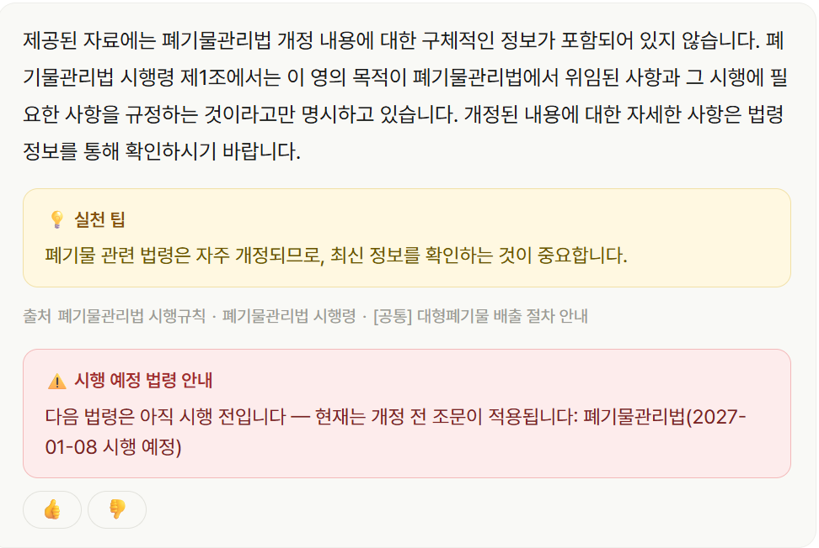
RAG & 신뢰성
법령 시행일 자동 분류
"개정 전 조문"을 "현재 규정"처럼 인용하는 환각을 원천 차단합니다
📋
시행 예정 법령 안내
법령 원문 헤더에서 시행일을 자동 파싱
📅
매 요청마다 오늘 날짜와 시행일을 비교 (별도 배치 불필요)
🚫
아직 시행 전인 조문은 답변 근거에서 자동 제외
✅
시행일이 지나면 다음 질문부터 자동으로 근거에 포함
⚠️ 시행 예정 법령 안내 다음 법령은 아직 시행 전입니다 — 현재는 개정 전 조문이 적용됩니다: 폐기물관리법(2027-01-08 시행 예정)
10 / 17

Slide 12
RAG & 신뢰성
문서 업로드 UX 전면 개선
1
다중 파일 업로드
2
범위 직접 선택
파일을 여러 개 한 번에 선택해서 한 번에 색인
이전엔 자동으로 '전국 공통'
→ 이제 직접 선택해야만 등록됨 (버그 수정)
3
CSV 업로드 지원
4
법령 / 가이드 구분
쉼표 원본이 아니라 '헤더: 값' 형태로 변환해 검색 품질까지 개선
'국가 전체' 범위에서도 법령·가이드를 구분, 시행일 자동 인식 실제 동작
11 / 17

Slide 13
RAG & 신뢰성
검색 파이프라인 비교 실험
100문항 평가셋 · Legacy vs BM25 vs Hybrid
1
순위 역전 현상
검색 R@5는 Hybrid 1위(73.0%)
답변 통과율은 BM25 1위(94%)
→ 검색 성능 ≠ 답변 통과율
2
오거부가 차이의 원인
오거부 제외 시 세 파이프라인 모두
~96% 통과율로 동일
→ 검색 개선 효과 = 오거부 감소
3
Hybrid 선택 → 환각 방지 우선
BM25 통과율 +3%p vs Hybrid 환각률 -2%p
환각률 6.0%로 셋 중 최저
핵심 요건 = 환각 방지 → Hybrid 채택
오거부 건수
Legacy 10건
Hybrid 5건
BM25 2건
→ 통과율 차이는 답변 능력이 아닌 오거부 횟수에서 발생
12 / 17

Slide 14
화면 시연
화면 설계
주요 화면 구성
EC-01
EC-02
EC-03
EC-04
🏠
🔑
💬
👥
랜딩 페이지
로그인/회원가입
AI 챗봇
커뮤니티
서비스 소개, 기능 카드, 지역 목록
지역 선택, 아파트 검색 및 가입
대화 목록, 지역 맞춤 답변, 피드백
카드형 목록, 카테고리, 댓글/좋아요
EC-05
EC-06
EC-07
EC-08
👤
📊
🏢
📋
마이페이지
관리자 대시보드
단지 관리자
서비스 안내
프로필, 아파트, 활동, 설정 탭
질문 통계, 단지 관리, 문서 관리
규정 업로드, 입주민 승인
핵심 기능, 지원 분야, 이용 방법
13 / 17

Slide 15
배포
배포 구조
ecobotapt.com · 도메인 구매 후 리눅스 서버 배포
🌐 인터넷 (HTTPS)
핵심 결정 3가지
정석과 다르게 간 부분
▼
Caddy :443 · TLS 자동 발급/갱신 · 리버스 프록시
1
정적 파일 → WhiteNoise
Caddy(uid 997)가 /home/app(0750)을
통과 못해 403 발생 → 권한 개방 대신
Django(WhiteNoise)가 직접 서빙
▼ 127.0.0.1:8000 (평문 HTTP)
gunicorn 3 workers × 4 threads · timeout 180s
▼
2
torch 계열 제외
Django WhiteNoise 정적 파일 서빙 · systemd 관리
sentence-transformers가 끌어오는
torch만 2~3GB → 지연 임포트로 분리
결과: venv 238MB
▼ ▼
🗄️ MySQL
🔍 FAISS
3
gunicorn timeout 180초
밖으로 열린 포트는 443 하나뿐 · HTTPS는 Caddy에서 종단
문서 업로드 시 전체 재임베딩 수행
기본 30초면 워커 사망 + 인덱스 손상
Caddy 쪽도 동일 180초 설정

Slide 16
향후 계획
향후 계획
🌍
지역 확대
📱
모바일 최적화
현재 10개 지역에서 전국 지자체로 확대하여 더 많은 사용자에게 서비스 제공
반응형 웹을 넘어 PWA 또는 모바일 앱으로 확장하여 접근성 개선
🤖
AI 고도화
📈
데이터 분석
멀티모달 질의(사진으로 분리배출 판단), 대화 맥락 강화, 답변 정확도 향상
축적된 질문 데이터를 활용하여 지역별 환경 인식 트렌드 분석 및 정책 제안
16 / 17

Slide 17
시연 영상
🎥에코봇 시연 영상

Slide 18
Q & A
감사합니다
🌿 Ecobot — AI 기반 생활환경 실천 안내 서비스

